Slide 1
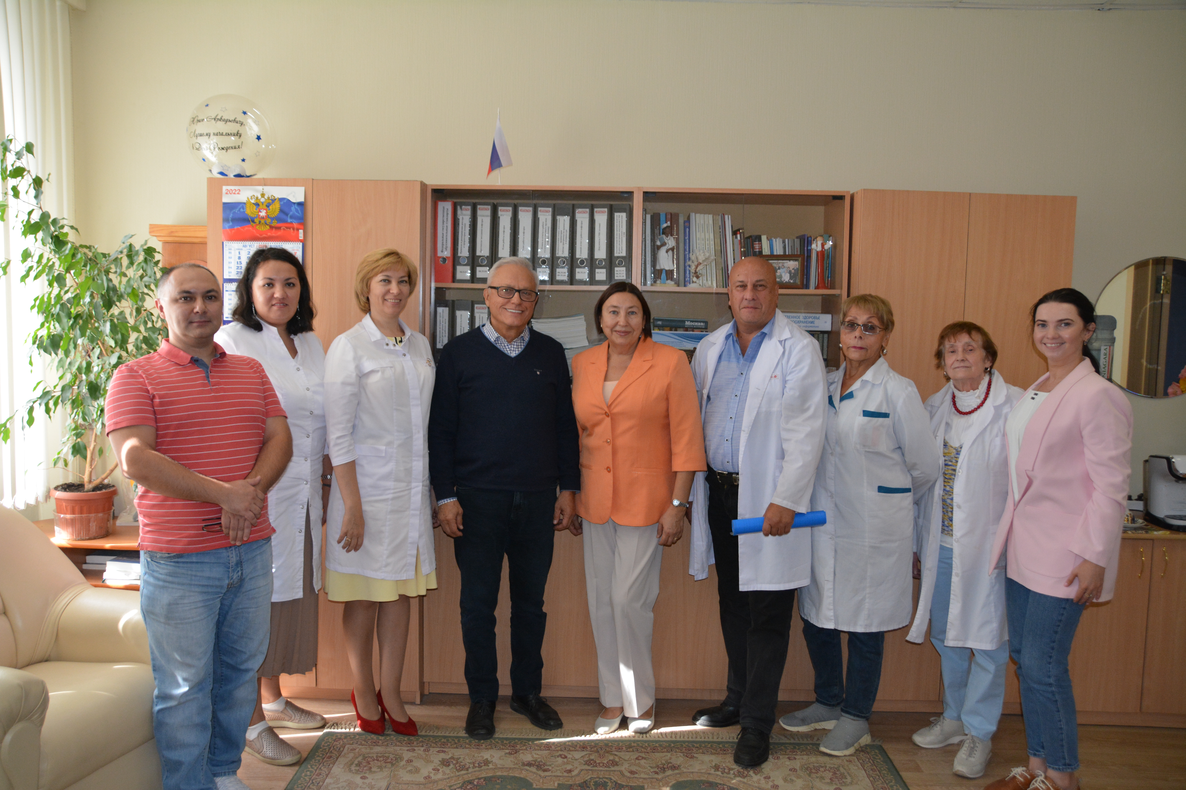
Кафедра Общественного здоровья и здравоохранения Студенческий научный кружок по правоведению

Slide 2
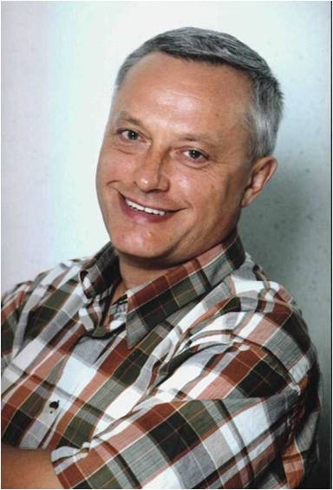
СНК В ЛИЦАХ
Тюков Ю. А.- заведующий кафедрой
д.м.н. , профессор.
Семченко Л. Н. – к.м.н, доцент руководитель СНК

Slide 3
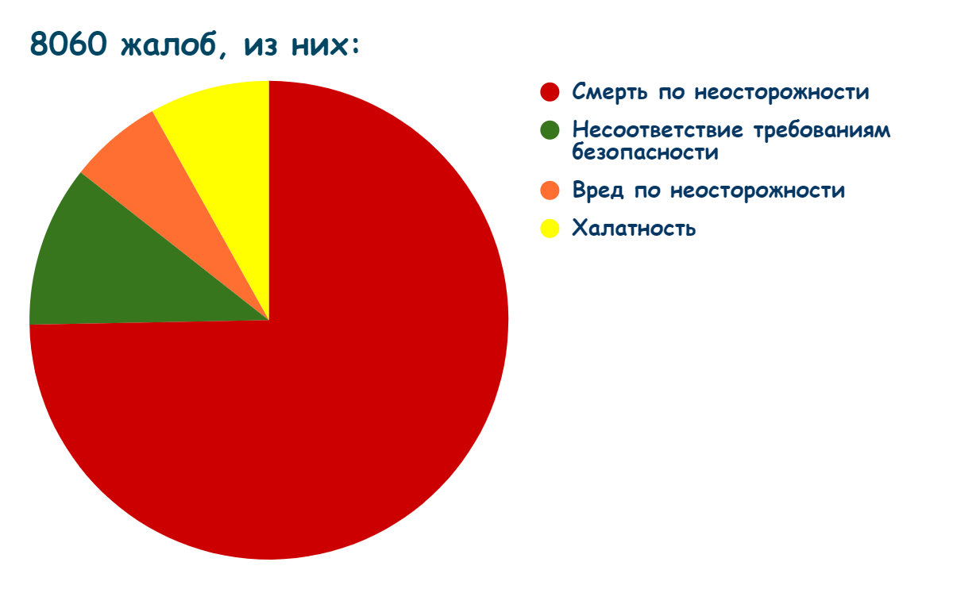
Незнание врачами вопросов права приводит к необоснованным жалобам, конфликтным ситуациям и судебным разбирательствам
6,3%
74,7%

Slide 4
Зачем студенту наука?
1. Развивает навыки самостоятельной работы с научной литературой 2. Учит анализировать результаты и делать выводы 3 . Формирует навыки публичного общения
Научная деятельность в студенческие годы, дает определенные преимущества в профессиональном росте

Slide 5
Студенческая научная работа ( научный руководитель Доц. Семченко Л.Н. )
1. X Всероссийская научно-практическая конференция с международным участием .- Ярославль 2022 г. ( Зызарова С. Д. ст. 3 курс, Омутов М. Ю. ст. 5 курс ) 1 МЕСТО
VIII Межвузовская студенческая научно-практическая интернет конференция с международным участием Гродно, 2022, республика Беларусь ( Зызарова С. Д. ст. 3 курс, Омутов М. Ю. ст. 5 курс ДИПЛОМ III ступени
Международный учебно-исследовательский конкурс. - Петрозаводск.- 2022 в номинации «Юридические науки» ( Матевосян А.Н, Беспалов Д.М. ст. 5 курс) ДИПЛОМ I степени
4. Всероссийский Форум по медицинскому праву «Актуальные вопр. мед. права, судеб. мед. и биомед. Этики.- Москва.- »23.ноября 2022. (ст.Дедочева Е.С. и Розенкова Ю. В. 5 курс).

Slide 6
Победители в конкурсах и международных конференциях ст. Зызарова С.Д. и Омутов М. Ю. и научные руководители

Slide 7
Ст. Дедочева Е.С. и Разинкова Ю.В. 5 курс. - г. Москва )

Slide 8
Студенческая научная работа
За 2022/23 учебный год
подготовлено студентами и опубликовано 13 статей
на конференциях различного уровня сделано 5 докладов

Slide 10
Поощрения студентов, наиболее активно участвующих в научной работе
Имеют дополнительные бонусы при сдаче:
дифференцированного зачёта
недифференцированного зачёта
экзамена
Данный факт отражён в балльно-рейтинговой системе (БРС) кафедры

Slide 11
Мы приглашаем Вас присоединиться к нашему Студенческому Научному Кружку

